Slide 1


Национальный центр инноваций в образовании
НЦИО
ЕГЭ
Изменения в демоверсии 2019 года

Slide 2
Структура КИМ ЕГЭ
Каждый вариант экзаменационной работы состоит из двух частей и включает в себя 27 заданий, различающихся формой и уровнем сложности.
Часть 1 содержит 26 заданий с кратким ответом. В экзаменационной работе предложены следующие разновидности заданий с кратким ответом:
– задания открытого типа на запись самостоятельно сформулированного правильного ответа;
– задания на выбор и запись одного или нескольких правильных ответов из предложенного перечня ответов.
Ответ на задания части 1 даётся соответствующей записью в виде цифры (числа) или слова (нескольких слов), последовательности цифр (чисел), записанных без пробелов, запятых и других дополнительных символов.

Slide 3
Изменения в КИМ ЕГЭ 2019 года по сравнению с 2018 годом
Все основные характеристики экзаменационной работы в целом сохранены.
Увеличено количество заданий в экзаменационной работе с 26 до 27 за счёт введения нового задания (21), проверяющего умение проводить пунктуационный анализ текста.
Изменён формат заданий 2, 9–12.
Расширен диапазон проверяемых орфографических и пунктуационных умений.
Уточнён уровень сложности отдельных заданий.
Уточнена формулировка задания 27 с развёрнутым ответом.
Уточнены критерии оценивания задания 1 и 27.

Slide 4
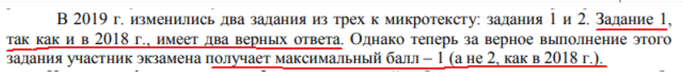
Изменения в задании 1
2018 г. | 2019 г.
Укажите два предложения, в которых верно передана ГЛАВНАЯ информация, содержащаяся в тексте. Запишите номера этих предложений. Ответ: ___________________________. | Укажите варианты ответов, в которых верно передана ГЛАВНАЯ информация, содержащаяся в тексте. Запишите номера этих предложений. Ответ: ___________________________.

Slide 5
Изменения в задании 2
2018 г. | 2019 г.
Какое из приведённых ниже слов (сочетаний слов) должно стоять на месте пропуска в третьем (3) предложении текста? Выпишите это слово (сочетание слов). С другой стороны, Ведь Напротив, Хотя Несмотря на это, Ответ: ___________________________. | Самостоятельно подберите подчинительный союз, который должен стоять на месте пропуска в третьем (3) предложении текста. Запишите этот союз (наречие, местоимение, вводное слово (словочетание), частицу и т.п.) Ответ: ___________________________.

Slide 6
Изменения в заданиях
Номер задания | Содержание задания
Изменён формат задания 2 | (1)Фольклорный театр — наиболее точное понятие, определяющее народное театрально-драматическое искусство, истоки которого уходят в глубокую древность, в древнеславянские праздники и обряды. (2)Фольклорный театр представляет собой совокупность театральных явлений в фольклоре: разыгрывание фольклорных драм народными исполнителями, кукольные представления, пение, игру на музыкальных инструментах, пляски и др. (3)Этот театр не перестаёт привлекать к себе внимание людей, интересующихся народной культурой прошлого, <…> является увлекательной страницей нашей отечественной культуры. Самостоятельно подберите подчинительный союз, который должен стоять на месте пропуска в третьем (3) предложении текста. Запишите этот союз. Обратите внимание! Задание 2 (подстановка пропущенного слова в текст) больше не имеет вариантов ответа!!!

Slide 7
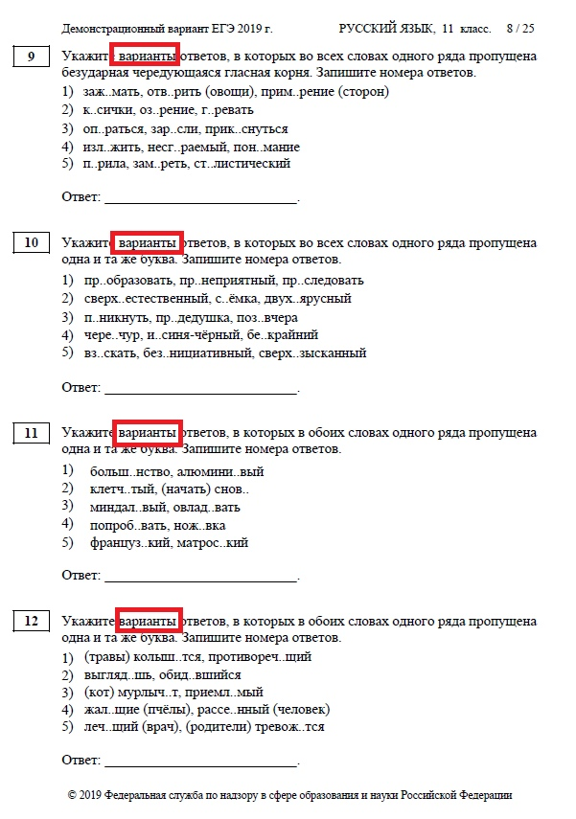
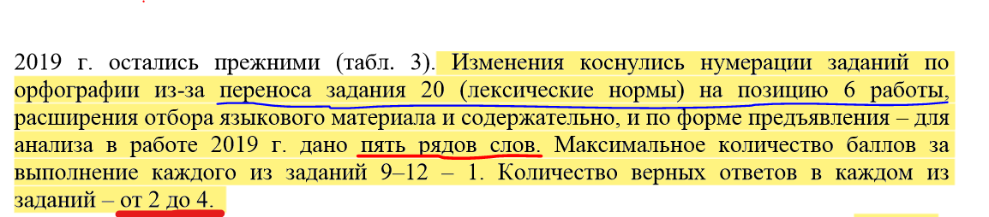
Изменения в заданиях
Номер задания | Содержание задания
Изменён формат заданий 9–12. | В каждом из этих заданий теперь нужны ВАРИАНТЫ ответов. Количество слов увеличилось: — по 15 вместо 5 и 10 в задании на корни и приставки, — по 10 вместо 5 на суффиксы разных частей речи. 9-ое: Укажите варианты ответов, в которых во всех словах одного ряда пропущена безударная чередующаяся гласная корня. Запишите номера ответов. 10-е: Укажите варианты ответов, в которых во всех словах одного ряда пропущена одна и та же буква. Запишите номера ответов. 11-12-е: Укажите варианты ответов, в которых в обоих словах одного ряда пропущена одна и та же буква. Запишите номера ответов.

Slide 9
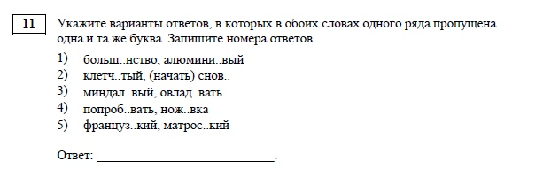
Задание 11.
Были: отдельные суффиксы прилагательных, существительных и глаголов.
Добавлены
— наречия (снова)
— О/Ё после шипящих (ножовка)
— суффиксы прилагательных (-к- и -ск-) (матросский)

Slide 10
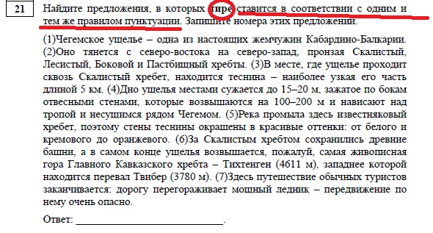
Пунктуационный анализ текста
Задание 21

Slide 11
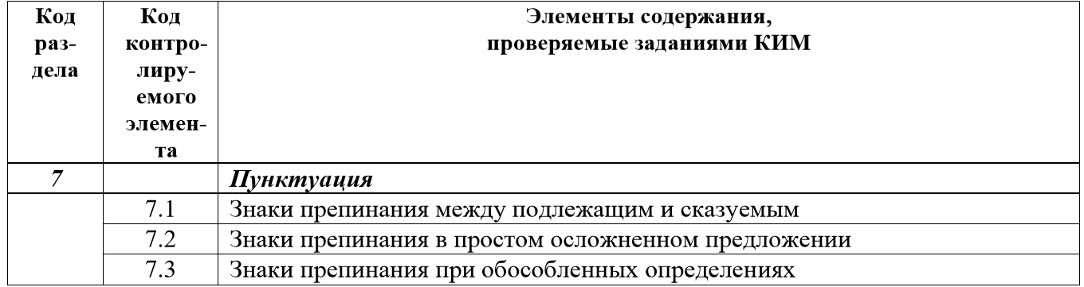
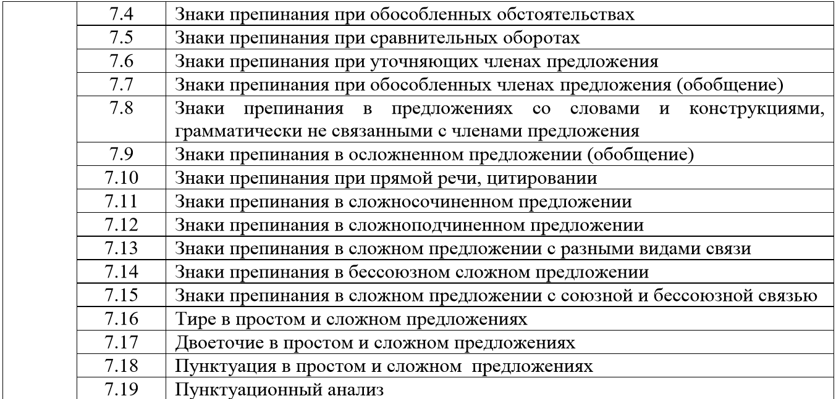
Задание 21
В вариантах единого государственного экзамена для анализа будут предложены тексты, пунктуационный анализ которых предполагает поиск конструкций с запятой, двоеточием, тире. Количество верных ответов в задании ограничивается только количеством предложений в тексте.

Slide 12

Задание 21
Не более 9 предложений в текстах о географии России.
Предполагается несколько групп правильных вариантов ответов, и ученик может выбрать любой вариант.
Может быть несколько номеров предложений в одном ответе.
Примеры на одно правило (например, один тип БСП: тире в БСП только с временным значением).

Slide 13
Найдите предложения, в которых запятая (-ые) ставится (-ятся) в соответствии с одним и тем же правилом пунктуации. Запишите номера этих предложений.
(1)Гора Эльбрус принадлежит к Кавказскому хребту, находящемуся на юге России. (2)Эльбрус включён в состав Семи вершин — высочайших гор, расположенных на разных континентах планеты. (3) В ходе геологических исследований было установлено, что последнее извержение Эльбруса было в 50-х годах нашей эры. (4) На Эльбрусе геологами также был обнаружен пепел от двух извержений, произошедших 45 и 40 тысяч лет назад. (5)Учёные уверены, что именно второе проявление вулканической активности послужило поводом к исходу неандертальцев из горных пещер.(6)В годы Великой Отечественной войны за Эльбрус шли отчаянные бои, и Гитлер хотел назвать гору своим именем. (7)У Эльбруса, как известно, не меньше десяти имен. (8)Его привычное для нас название произошло либо от иранского Айтибарес (высокая гора), либо от зендского Эльбурс - «блестящий, сверкающий», либо от грузинского слова Ялбуз, восходящего к тюркскому «ял» — буря, «буз» — лёд.
Ответ 1248
Ответ 35
либо

Slide 14
Обратите внимание!
а) Повторить постановку
тире,
двоеточия,
запятых
в простых и сложных предложениях!
б) Научиться определять конструкции, в которых стоят эти знаки, чтобы потом найти такие же!

Slide 15
Система оценивания отдельных заданий и экзаменационной работы в целом
За верное выполнение каждого задания части 1 (кроме заданий 8, 16 и 26) экзаменуемый получает по 1 баллу. За неверный ответ или его отсутствие выставляется 0 баллов.
За выполнение задания 8 может быть выставлено от 0 до 5 баллов. За каждую верно указанную цифру, соответствующую номеру из списка, экзаменуемый получает по 1 баллу (5 баллов: нет ошибок; 4 балла: допущена одна ошибка; 3 балла: допущено две ошибки; 2 балла: верно указаны две цифры; 1 балл: верно указана только одна цифра; 0 баллов: полностью неверный ответ, т.е. неверная последовательность цифр или её отсутствие. Порядок записи цифр в ответе имеет значение.

Slide 16
За выполнение задания 16 может быть выставлено от 0 до 2 баллов. Верным считается ответ, в котором есть все цифры из эталона и отсутствуют другие цифры. 1 балл ставится, если: одна из цифр, указанных в ответе, не соответствует эталону; отсутствует одна из цифр, указанных в эталоне ответа. Во всех других случаях выставляется 0 баллов. Порядок записи цифр в ответе не имеет значения.
За выполнение задания 26 может быть выставлено от 0 до 4 баллов. Верным считается ответ, в котором есть все цифры из эталона и отсутствуют другие цифры. За каждую верно указанную цифру, соответствующую номеру термина из списка, экзаменуемый получает по 1 баллу (4 балла: нет ошибок; 3 балла: допущена одна ошибка; 2 балла: допущено две ошибки; 1 балл: верно указана только одна цифра; 0 баллов: полностью неверный ответ, то есть неверная последовательность цифр или её отсутствие. Порядок записи цифр в ответе имеет значение.
Максимальное количество баллов, которое может получить экзаменуемый, правильно выполнивший задание части 2, – 24.

Slide 17
Критерии оценивания задания 27

Slide 18

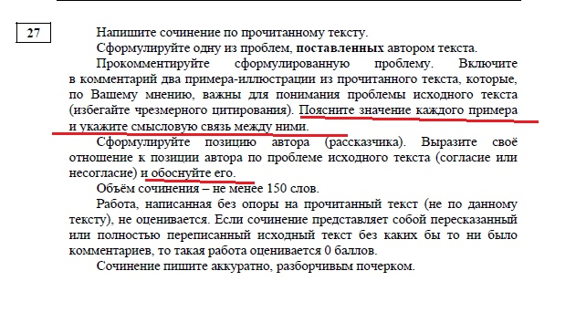
Задание 27

Slide 19
МЕТОДИЧЕСКИЕ РЕКОМЕНДАЦИИ для учителей, подготовленные на основе анализа типичных ошибок участников ЕГЭ 2018 года
По критерию К2 (комментирование обозначенной проблемы исходного текста) получили
3 балла только 47,5% выпускников;
2 балла 32%;
1 балл 13,8%.
Уровень сформированности у выпускников умения проводить текстовый анализ по-прежнему недостаточно высокий. (Комментарий введен с 2013 года!)
С одной стороны, в сочинениях выпускники обосновывают актуальность проблемы, раскрывают ее значимость для автора текста, заостряют внимание на текстовых деталях, иллюстрирующих проблему.
С другой стороны, экзаменуемые часто углубляются в собственные размышления без опоры на исходный текст или используют просто его пересказ. Многие выпускники не считают необходимым включать в сочинения два обязательных примера-иллюстрации, важные для понимания проблемы исходного текста.
Таким образом, при отработке навыков комментирования проблемы исходного текста следует обратить больше внимания на образцовые примеры использования текстуального комментария в трудах классиков отечественной науки и публицистики.

Slide 20
К2 | Комментарий к сформулированной проблеме исходного текста | Баллы
 | Сформулированная экзаменуемым проблема прокомментирована с опорой на исходный текст. Экзаменуемый привёл не менее 2 примеров-иллюстраций из прочитанного текста, важных для понимания проблемы. Дано пояснение к 2 приведённым примерам. Выявлена смысловая связь между ними. Фактических ошибок, связанных с пониманием проблемы исходного текста, в комментарии нет. | 5
 | Сформулированная экзаменуемым проблема прокомментирована с опорой на исходный текст. Экзаменуемый привёл не менее 2 примеров-иллюстраций из прочитанного текста, важных для понимания проблемы. Дано пояснение к 2 приведённым примерам, но не выявлена смысловая связь между ними, или выявлена смысловая связь между примерами, но дано пояснение только к одному примеру. Фактических ошибок, связанных с пониманием проблемы исходного текста, в комментарии нет. | 4
 | Сформулированная экзаменуемым проблема прокомментирована с опорой на исходный текст. Экзаменуемый привёл не менее 2 примеров-иллюстраций из прочитанного текста, важных для понимания проблемы, но дано пояснение только к одному примеру, смысловая связь между примерами не выявлена, или экзаменуемый привёл 1 пример-иллюстрацию из прочитанного текста, важный для понимания проблемы, и дал пояснение к нему. Фактических ошибок, связанных с пониманием проблемы исходного текста, в комментарии нет | 3
 | Экзаменуемый привёл 2 примера-иллюстрации из прочитанного текста, важных для понимания проблемы, но не пояснил их значение | 2

Slide 21
К2 | Комментарий к сформулированной проблеме исходного текста | Баллы
 | Экзаменуемый привёл 1 пример-иллюстрацию из прочитанного текста, важный для понимания проблемы, но не пояснил его значение | 1
 | Примеры-иллюстрации из прочитанного текста, важные для понимания проблемы, не приведены, или проблема прокомментирована без опоры на исходный текст, или в комментарии допущены фактические ошибки (одна и более), связанные с пониманием исходного текста, или прокомментирована другая, не сформулированная экзаменуемым проблема, или вместо комментария дан простой пересказ текста, или вместо комментария цитируется большой фрагмент исходного текста | 0
Определяющими в оценивании комментария к сформулированной проблеме являются следующие позиции оценивания:
количество примеров-иллюстраций,
наличие пояснений к примерам-иллюстрациям,
указание смысловой связи между примерами-иллюстрациями.
При этом комментарий должен проводиться с опорой на исходный текст и без фактических ошибок.

Slide 22
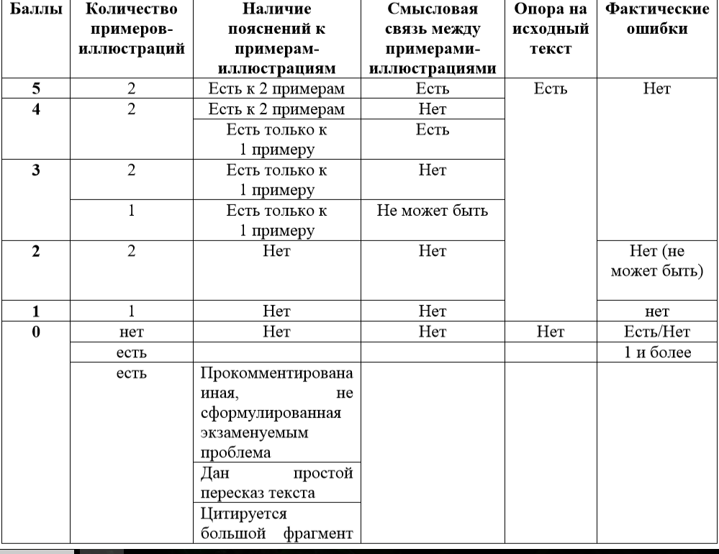

Slide 23

Актуальность комментирования при работе с текстом
ОГЭ
Задание 15.2 Напишите сочинение-рассуждение. Объясните, как Вы понимаете смысл финала текста: «Письма, пользуясь её слепотой, вынули не из шкатулки – их вынули из её души, и теперь ослепла и оглохла не только она, но и её душа…» Приведите в сочинении два примера-иллюстрации из прочитанного текста, подтверждающих Ваши рассуждения. Приводя примеры, указывайте номера нужных предложений или применяйте цитирование…
Итоговое собеседование
Задание 2 Перескажите прочитанный Вами текст, включив в пересказ слова С.П. Королёва, выдающегося конструктора и учёного, о Ю.А. Гагарине: «Он открыл людям Земли дорогу в неизвестный мир. Но только ли это? Думается, Гагарин сделал нечто большее – он дал людям веру в их собственные силы, в их возможности, дал силу идти увереннее, смелее…» Подумайте, где лучше использовать слова С.П. Королёва в пересказе. Вы можете использовать любые способы цитирования.
ЕГЭ
Задание 27 Напишите сочинение по прочитанному тексту. Сформулируйте одну из проблем, поставленных автором текста. Прокомментируйте сформулированную проблему. Включите в комментарий два примера-иллюстрации из прочитанного текста, которые, по Вашему мнению, важны для понимания проблемы исходного текста (избегайте чрезмерного цитирования). Поясните значение каждого примера и укажите смысловую связь между ними.

Slide 24

Примеры-иллюстрации как аргументы фактологического типа
Обращение к аргументации как логико-коммуникативному процессу, служащему обоснованию определенной точки зрения является необходимым условием подготовки ученика к написанию сочинения-рассуждения.
Аргументы фактологического типа – извлечения из интерпретируемого текста.
В процессе интерпретации текста важна именно фактологическая аргументация, так как экзаменуемому необходимо показать, что его осмысление исходного текста основано на конкретных фактах.
Обратите внимание!

Slide 25
Смысловые отношения между частями информации | Средства организации связного текста
Причинно-следственные и условно-следственные | в результате; следовательно, в силу этого, ввиду этого, вследствие этого, в зависимости от этого, благодаря этому, в связи с этим, в таком случае, в этом случае, поэтому
Сопоставление и противопоставление частей информации | и(все-таки), же; с одной стороны, с другой стороны, наоборот, напротив, но, однако, а, не только, но и; зато, иначе, по-иному, так, точно так, совершенно так, так же; точно так, как; таким образом, следующим образом, тогда как, в противоположность этому
Пояснение-иллюстрация, уточнение, выделение частного случая | ведь, то есть, например; так, например; именно, только, особенно, другими словами, иначе говоря, точнее говоря, в частности, причем
Обобщение, вывод, итог предыдущей информации | значит, таким образом, итак, вообще, словом, вообще говоря, следовательно, из этого следует

Slide 26
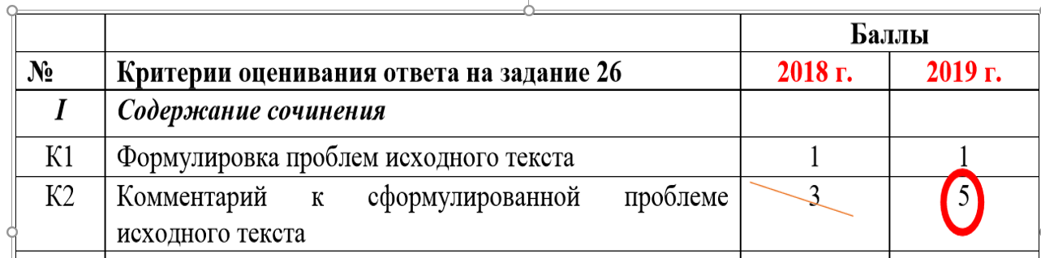


Slide 27

Работаем с текстом
художественного стиля

Slide 28

Анализируя текст художественного стиля, обращайте внимание на…
сюжет
композицию
конфликт
внешность,речь,
поведение героя
(-ев)
монологи,
диалоги
авторские комментарии
языковые средства
детали

Slide 29
(1)Чаще всего человек ищет свою мечту, но бывает и так, что мечта находит человека. (2)Как болезнь, как вирус гриппа. (3)Вроде бы никогда Колька Велин не смотрел на небо, затаив дыхание, и голоса птиц, реявших в голубой вышине, не заставляли трепетать его сердце. (4)Он был самым обыкновенным учеником, в меру усидчивым и старательным, в школу ходил без особого задора, на уроках был тише воды, любил рыбачить… (5)Все переменилось в один день. (6)Он вдруг решил, что станет летчиком.
(7)В глухой, далекой деревне, где до ближайшей станции больше ста километров, где любая поездка становится целым путешествием, сама эта мысль казалась безумием. (8)Жизненная стезя каждого человека здесь была ровной и прямой: после школы мальчики получали права на управление трактором и становились механизаторами, а самые смелые оканчивали водительские курсы и работали в селе шоферами.
(9)Ездить по земле — вот удел человека. (10)А тут летать на самолете!
(11)На Кольку смотрели как на чудака, и отец надеялся, что вздорная идея как-нибудь сама собой улетучится из головы сына. (12)Мало ли чего мы хотим в молодости! (13)Жизнь — жестокая штука, она все расставит по своим местам и равнодушно, как маляр, закрасит серой краской наши пылкие мечты, нарисованные в юности.
(14)Но Колька не сдавался. (15)Ему грезились серебристые крылья, несущие его над влажным снегом облаков, и густой упругий воздух, чистый и холодный, как родниковая вода, наполнял его легкие.

Slide 30
(16)После выпускного вечера он отправился на станцию, купил билет до Оренбурга и ночным поездом поехал поступать в летное училище. (17)Проснулся Колька рано утром от ужаса. (18)Ужас, будто удав, сдавил его окоченевшее тело холодными кольцами и впился своей зубастой пастью в самую грудь. (19)Колька спустился с верхней полки вниз, посмотрел в окно, и ему стало еще страшнее. (20)Деревья, выступавшие из полумглы, тянули к стеклам кривые руки, узкие проселки, словно серые степные гадюки, расползались по кустам, и с неба, заполненного до краев клочьями ободранных туч, фиолетово-черной краской стекал на землю сумрак. (21)Куда я еду? (22)Что я там буду делать один? (23)Кольке представилось, что сейчас его высадят и он окажется в беспредельной пустоте необитаемой планеты…
(24)Приехав на вокзал, он в тот же день купил билет на обратную дорогу и через два дня вернулся домой. (25)К его возвращению все отнеслись спокойно, без издёвки, но и без сочувствия. (26)Денег, потраченных на билеты, немного жаль, зато съездил, посмотрел, проверил себя, успокоился, теперь выбросит из головы всякий вздор и станет нормальным человеком. (27)Таковы законы жизни: всё, что взлетело вверх, рано или поздно возвращается на землю. (28)Камень, птица, мечта — все возвращается назад…
(29)Колька устроился в лесхоз, женился, сейчас растит двух дочек, в выходные ходит на рыбалку. (30)Сидя на берегу мутной речушки, он смотрит на бесшумно летящие в небесной вышине реактивные самолёты, сразу определяет: вот «МиГ», а вон «Су». (31)Сердце его стонет от щемящей боли, ему хочется повыше подпрыгнуть и хотя бы разок глотнуть той свежести, которой небо щедро поит птиц. (32)Но рядом сидят рыбаки, и он пугливо прячет свой взволнованный взгляд, насаживает червячка на крючок, а потом терпеливо ждет, когда начнет клевать… (По С. Мизерову)

Slide 31

Алгоритм выполнения задания
Прокомментировать сформулированную проблему с опорой на исходный текст, привести не менее 2 примеров-иллюстраций из прочитанного текста, важных для понимания проблемы
Дать пояснение к двум приведённым примерам, указав, как они помогают понять аспекты сформулированной проблемы
Определить, как связаны по смыслу приведённые Вами примеры-иллюстрации, выяснить значение этой связи
Используя синтаксические маркеры (конструкции, вводные слова, наречия, глаголы, союзы, частицы), обозначить вид смысловой связи.
Проверить, нет ли в Вашем комментарии фактических ошибок, связанных с пониманием текста.

Slide 32
Формулируем проблему
Что может стать препятствием к осуществлению мечты?
Что может повлиять на реализацию мечты?
Что может разрушить мечту?
Что не позволяет мечте воплотиться в жизнь?
Почему мечты не всегда становятся реальностью?
Почему разрушается мечта?
В чём причины конфликта между мечтой и реальностью?
причинная связь
причинно-следственная
связь

Slide 33
Причины, не позволившие осуществиться мечтам Кольки
Причины | Примеры-иллюстрации
Традиции, деревенский уклад жизни | . (8)Жизненная стезя каждого человека здесь была ровной и прямой: после школы мальчики получали права на управление трактором и становились механизаторами, а самые смелые оканчивали водительские курсы и работали в селе шоферами. (9)Ездить по земле — вот удел человека.
Отношение окружающих к Колькиной мечте | (11)На Кольку смотрели как на чудака… 7) …Эта мысль казалась безумием. (26)Денег, потраченных на билеты, немного жаль, зато съездил, посмотрел, проверил себя, успокоился, теперь выбросит из головы всякий вздор и станет нормальным человеком. (27)Таковы законы жизни: всё, что взлетело вверх, рано или поздно возвращается на землю. (28)Камень, птица, мечта — всё возвращается назад…
Отношение отца к мечте сына | (11) Отец надеялся, что вздорная идея как-нибудь сама собой улетучится из головы сына. (12)Мало ли чего мы хотим в молодости!
Собственный страх, нежелание преодолевать трудности на пути к осуществлению цели, отсутствие силы воли, неверие в себя | (17)Проснулся Колька рано утром от ужаса. (18)Ужас, будто удав, сдавил его окоченевшее тело холодными кольцами и впился своей зубастой пастью в самую грудь....(21)Куда я еду? (22)Что я там буду делать один? (23)Кольке представилось, что сейчас его высадят и он окажется в беспредельной пустоте необитаемой планеты… (24)Приехав на вокзал, он в тот же день купил билет на обратную дорогу и через два дня вернулся домой.

Slide 34
Что может стать препятствием к реализации мечты? Над этой проблемой размышляет автор предложенного текста.
Чтобы ответить на данный вопрос, автор обращается к судьбе Кольки Велина, мечтавшего стать лётчиком, но так и не воплотившего свою мечту в жизнь. Пытаясь понять, почему это произошло, писатель неспроста упоминает мнение односельчан Кольки (предл.7,11,26-28) и описывает поведение самого героя. (предл.17-24).
причинная связь
Так, односельчане Велина, привыкшие к размеренному укладу жизни, к существованию, свободному от преодоления каких-либо жизненных препятствий, осуждали «чудака», мечту стать лётчиком считали «вздорной идеей», и никто, даже отец, не поддержал подростка.
Но и собственный страх, нежелание Кольки бороться с трудностями на пути к осуществлению мечты, отсутствие силы воли помешали ему достичь желанной цели .
Именно эти причины - влияние общественного мнения, житейские традиции и привычки, неверие в себя - часто заставляют человека изменять своей мечте, не позволяют ей воплотиться в жизнь.
(137 слов без 3 и 4 критериев)

Slide 35
Работаем с текстом
публицистического стиля

Slide 36
(1) Ненавижу диктаторов — ничего хорошего человечеству они никогда не приносили. (2) Но как быть с диктатурой гена — этого крохотного властителя нашей жизни?
(3) Говорят, против судьбы не попрёшь. (4)Люди веками убеждались в могуществе рока, иначе не передавали бы из поколения в поколение грустную пословицу. (5)Современная биология подвела научный фундамент под фольклорный афоризм: ученые утверждают, что наша судьба на три четверти зависит от генов. (6) Проще говоря, что досталось от родителей, то и определит нашу долгую или не очень долгую жизнь.
(7) Три четверти, что и говорить, очень много. (8) Но это, на наше счастье, вовсе не означает, что все заранее предопределено и нам остается только покорно брести по дороге, проложенной загадочным механизмом наследственности. (9) Да, мы здорово зависим от судьбы. (10) Но не стоит прогибаться под диктатуру гена: двадцать пять процентов свободы, которые оставляет нам наследственность, в нашей судьбе куда важнее, чем неизбежные три четверти.
(11) Величайший россиянин всех времен был правнуком знаменитого крестника Петра Великого, генерала Ганнибала. (12) От прадеда он унаследовал железное здоровье, немалую физическую силу, могучий характер и редкую работоспособность. (13)Почему он-то не вышел в генералы? (14)Ведь какую карьеру мог бы сделать с его умом и энергией! (15)Видимо, двум ярко одаренным родственникам хватило для поиска жизненного призвания той четверти натуры, которая, в отличие от трёх наследственных четвертей, давала им свободу выбора. (16) Чернокожий воспитанник царя не видел для себя судьбы, кроме престижной военной. (17) А на жизнь Пушкина решающее влияние оказали не гены, а либеральные преподаватели Лицея и вольнолюбивые однокашники, которые азартно состязались в стихотворчестве, поначалу не слишком понимая, чем именно смуглый курчавый мальчишка отличается от Дельвига, Кюхельбекера и Соболевского.
(18) Куда вела наследственность хилого мальчика Сашеньку? (19) Скромное поместье, безрадостное общение с докторами, карты с соседями, в лучшем случае служение хитроумной государыне по статской части. (20) Но Александр Васильевич сполна использовал возможности четвертой четверти судьбы, став тем самым Суворовым, величайшим полководцем России за всю её историю.

Slide 37
(21) Я не ученый, никакой статистики у меня нет, только личные наблюдения. (22) Иногда — любопытные. (23) Например, отчётливо вижу, как с течением времени меняются писательские жёны. (24) Многие из них, живя с талантливыми людьми, сами становятся талантливыми. (25)Вот случай, поразительный по яркости. (26) Девочка познакомилась с известным поэтом, начался роман. (27) Дальше — рядовая советская судьба: поэта сослали, и девочку с ним, поэта посадили, и он безвестно пропал в зоне. А повзрослевшую девочку на долгие годы загнали в лагерный барак. (28)Выжила. (29)Вышла. (30) И написала поразительную книгу воспоминаний, одну из лучших образцов русской прозы ХХ века. (31) Да, Осип Эмильевич Мандельштам был великим поэтом. (32) Но как вышло, что и Надежда Яковлевна Мандельштам стала автором великой книги, не только глубокой, честной и точной, но и почти безукоризненной по стилю?
(33) Когда поэта погубили, а рукописи изъяли, вдова поняла, что, кроме неё, некому сохранить для русской культуры стихи, заменить которые нечем. (34) А как их сберечь, когда за ней наверняка вот-вот придут (вскоре и пришли)? (35) Где хоть относительно безопасное место для рукописей? (36) Надежда Яковлевна такое место нашла — в собственном мозгу. (37) Стихи мужа она выучила наизусть, и все бесконечные лагерные годы, чтобы ничего не забылось, ежедневно повторяла в уме. (38) Без всяких оговорок, это был подвиг. (39)Но ещё и потрясающая школа работы над словом. (40) Думаю, человек, способный прочесть на память «Медного всадника», «Демона» или «Анну Снегину», просто не сможет писать плохо. (41) А ведь Надежда Яковлевна удерживала в памяти не десять, не двадцать — сотни стихотворений мастера.
(42) С наукой не спорят — раз умные люди говорят, что наша участь на три четверти предопределена генами, значит, так оно и есть. (43)Но главное в нашей судьбе заключено в четвертой четверти: призвание, радость освоения мира, азарт познания, дружба, любовь, роскошь человеческого общения, столь ценимая Антуаном де Сент-Экзюпери. (44) Если суммировать, получится примерно вот что: биологическим в нас командуют гены — а человеческое? (45) А человеческое в себе создаем мы сами. (46)На все четыре четверти. (47) На все сто процентов.
(По Л. Жуховицкому)

Slide 38
Комментарий | Автор пытается понять, чем предопределена судьба каждого человека. С одной стороны, ему трудно не согласиться с утверждением, что «наша судьба на три четверти зависит от генов". С другой стороны, Л. Жуховицкий говорит и о свободе выбора, которая есть у каждого (предл.10). Эту мысль публицист наглядно иллюстрирует примерами из биографий А. С. Пушкина (предл.11-17) и А.В. Суворова (предл.18-20), доказавших, что человек сам создаёт свою судьбу.
Первый пример и пояснение к нему | Почему, вопреки генам, А. С. Пушкин не стал военным, хотя предок его был знаменитым генералом? По мнению автора, решающее влияние на судьбу поэта оказали «либеральные преподаватели Лицея и вольнолюбивые однокашники». В общении с ними и в атмосфере творчества происходило становление будущего поэта.
Второй пример и пояснение к нему | Но человек и сам может изменить свою жизнь, как это сделал А.В.Суворов, силой воли и физическими упражнениями преодолевший болезни и ставший знаменитым полководцем. В самом деле, если у человека возникает желание изменить свою судьбу, то гены оказываются в этом случае бессильны.
Роль смысловой связи между примерами | Этими примерами Л.Жуховицкий опровергает утверждение учёных, что «судьба на три четверти зависит от генов».

Slide 39
2018 2019
ЭТО ВАЖНО! ОБРАТИТЕ ВНИМАНИЕ!
К4 | Аргументация экзаменуемым собственного мнения по проблеме | Баллы
 | Экзаменуемый выразил своё мнение по сформулированной им проблеме, поставленной автором текста (согласившись или не согласившись с позицией автора), аргументировал его (привёл не менее 2 аргументов, один из которых взят из художественной, публицистической или научной литературы) | 3
К4 | Отношение к позиции автора по проблеме исходного текста | Баллы
 | Экзаменуемый выразил своё отношение к позиции автора текста по проблеме (согласившись или не согласившись с автором) и обосновал его | 1
 | Экзаменуемый не выразил своего отношения к позиции автора текста, или размышления экзаменуемого не соответствуют сформулированной проблеме, или мнение экзаменуемого заявлено лишь формально (например, «Я согласен / не согласен с автором») | 0

Slide 40
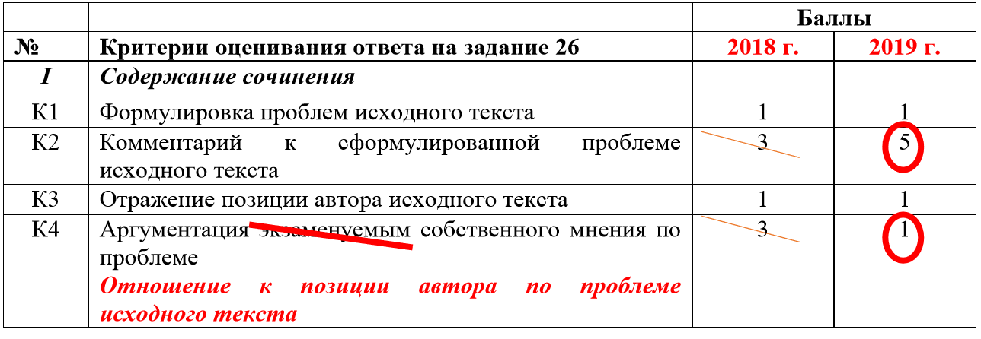


Slide 41
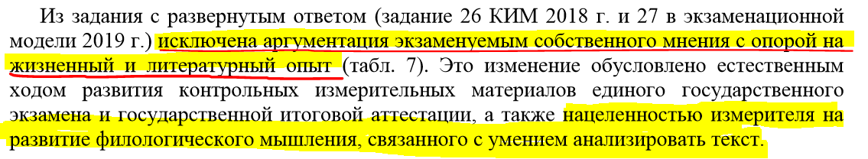
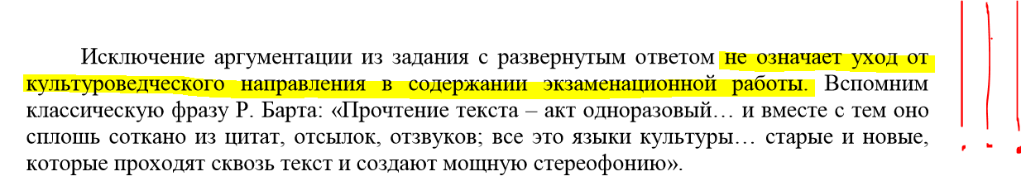
МЕТОДИЧЕСКИЕ РЕКОМЕНДАЦИИ для учителей, подготовленные на основе анализа типичных ошибок участников ЕГЭ 2018 года

Slide 42

Алгоритм работы с критериями 3 - 4
Формулируем авторскую позицию
Формулируем собственное отношение к позиции автора,
согласившись или не согласившись с ним
Обосновываем свою точку зрения, сформулировав суждение-обоснование в виде
аргумента из читательского опыта,
теоретического умозаключения на основе анализа исходного текста,
наблюдения из жизненного опыта.

Slide 43

Критерий 4 (текст С.Мизерова)
Автор текста уверен: надо оставаться верным своей мечте.
В самом деле, осуществление задуманного коренным образом может изменить жизнь человека, сделать её ярче, насыщеннее, но для этого нужна работа над собой. Мы не можем знать, как сложилась бы судьба Кольки Велина, если бы он осуществил свою мечту, но одно можно сказать точно: на одного счастливого человека стало бы больше. Однако он как был в детстве Колькой, так Колькой (не Николаем!) и остался; кроме того, нереализованная мечта - его постоянная боль. Героя по-человечески жаль.

Slide 44

Критерий 4 (текст Л.Жуховицкого) Вариант 1
Автор уверен, что человеческие судьбы формирует не «диктатура гена», а «призвание, радость освоения мира, азарт познания, дружба, любовь, роскошь человеческого общения».
Действительно, от самого человека зависит, как сложится его жизнь. Вера в собственные силы, преданность мечте, желание осуществить задуманное, постоянное развитие и самосовершенствование – вот слагаемые успешной личности. Природа только создаёт человека с набором определённых генов, а творческая атмосфера единомыслия, помноженная на огромное желание реализовать себя, делает его жизнь яркой и осмысленной.

Slide 45
Критерий 4 (текст Л.Жуховицкого). Варианты обоснования
Автор уверен, что человеческие судьбы формирует не «диктатура гена», а «призвание, радость освоения мира, азарт познания, дружба, любовь, роскошь человеческого общения».
Действительно, от самого человека зависит, как сложится его жизнь.
Так считает и генетик, академик РАМН Н.Бочков. Учёный уверен, что можно управлять судьбой, даже зная свою наследственность. Если же определенные гены не позволяют человеку быть, например, музыкантом, он может по собственной воле стать спортсменом.
Вот, например, Георгий Константинович Жуков родился в семье простого крестьянина, но личная отвага, мужество, горячее стремление к самообразованию сделали его знаменитым Маршалом, принимавшим парад Победы на Красной площади..
Примером человека, изменившего свою судьбу вопреки наследственности, является Е. Базаров в романе И.С.Тургенева «Отцы и дети». Его дед «землю пахал», а сам Евгений стал учёным, утверждавшим, что «всякий человек сам себя воспитать должен»…..
вывод

Slide 46

100
100
100
Высоких баллов на экзамене!
Егораева Г.Т., руководитель департамента методологии АНО НЦИО, Москва

